Slide 1

ГБДОУ НАО «Детский сад п. Хорей-вер.
Подготовила воспитатель Рочева Н.Э.
Ознакомление детей с профессиями родителей как способа формирования позитивных установок к труду.
Ознакомление детей с профессиями родителей как способа формирования позитивных установок к труду» - презентация из опыта работы.

Slide 2
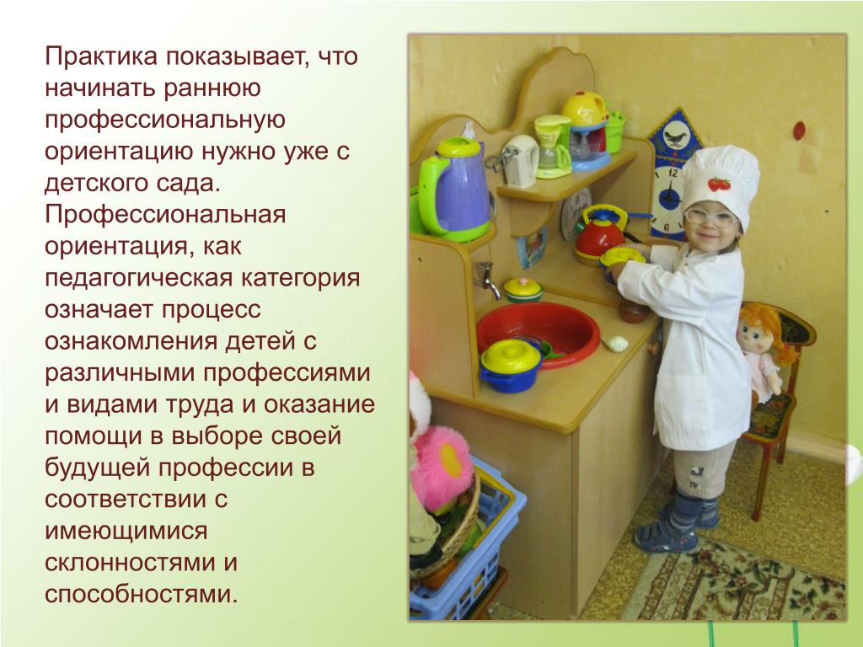
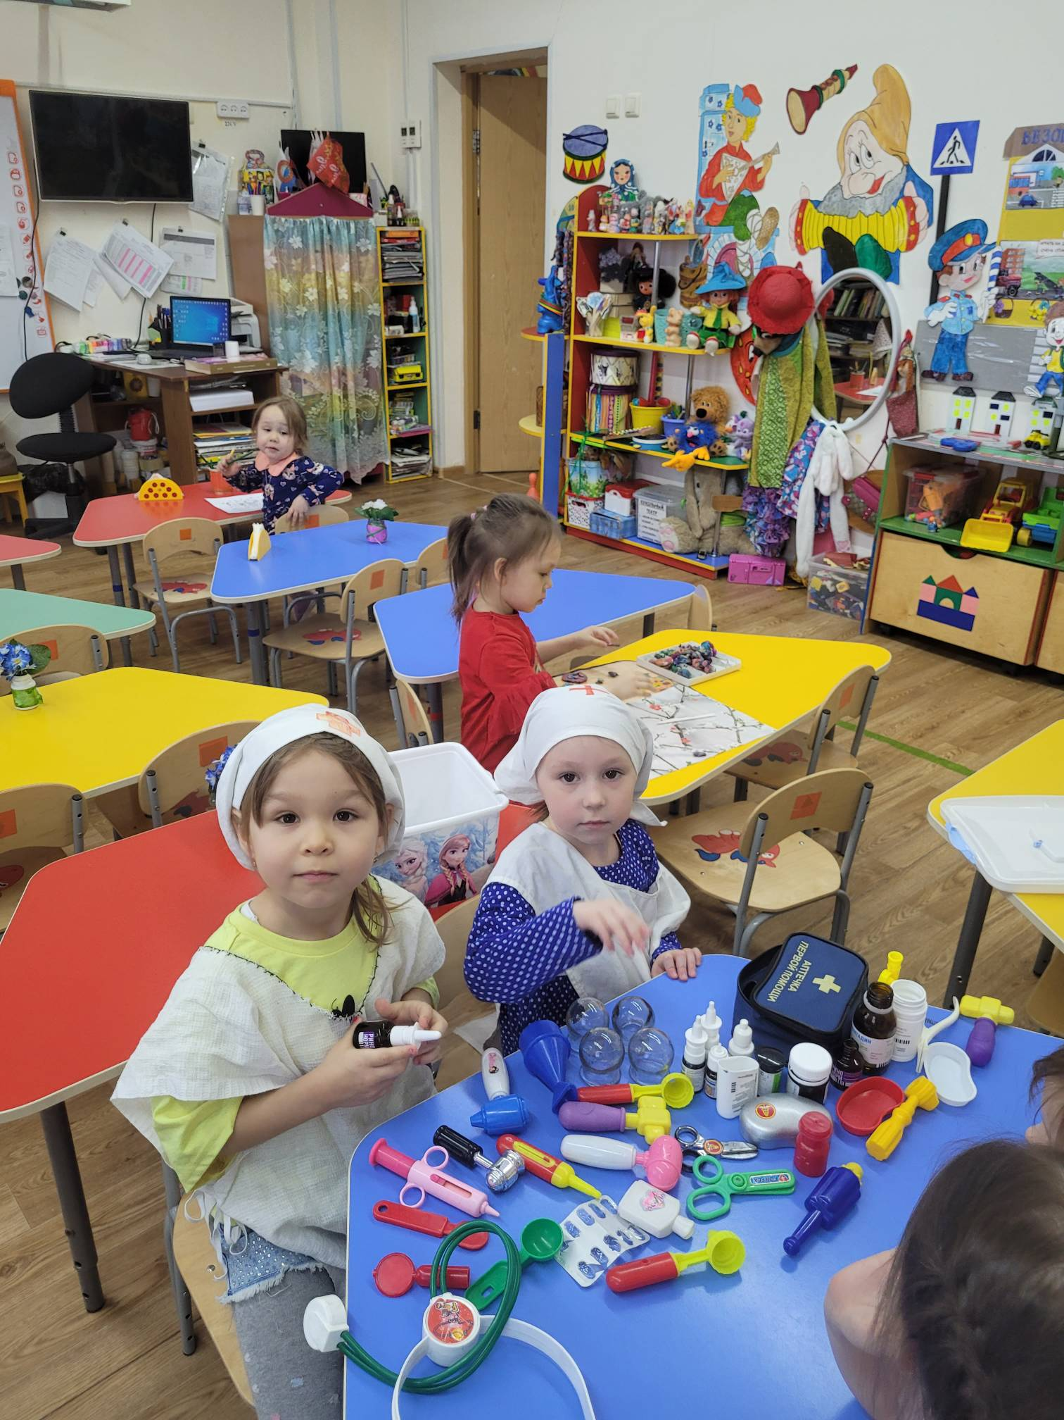

Slide 3


Slide 4


Slide 5

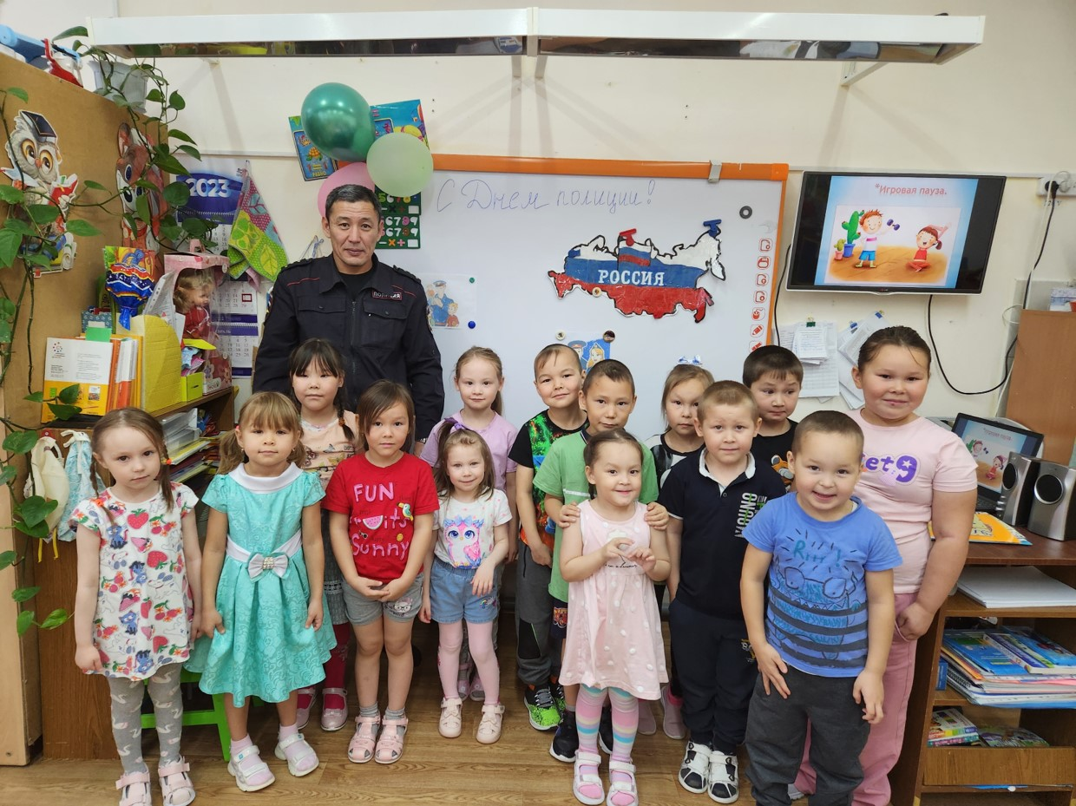
ГОСТИ НАШЕГО ДЕТСКОГО САДА
Знакомство с профессией ПОЛИЦЕЙСКОГО.
Наш гость, Санал Петрович , познакомил детей с профессией полицейского, рассказал как стать полицейским и что для этого надо.

Slide 6
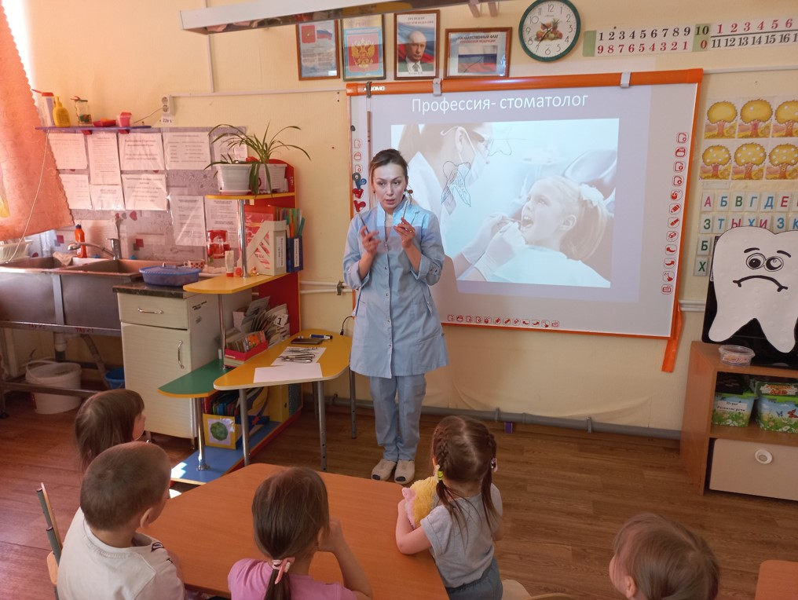
Знакомство с профессией СТОМАТОЛОГ.
Светлана Алексеевна рассказала детям, как правильно чистить зубы и ухаживать за полостью рта.

Slide 7
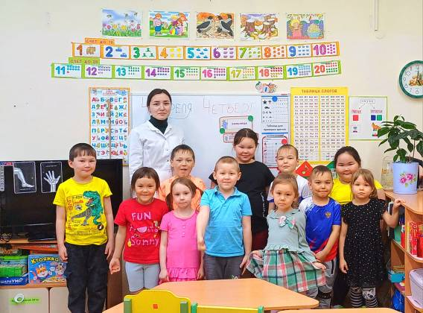
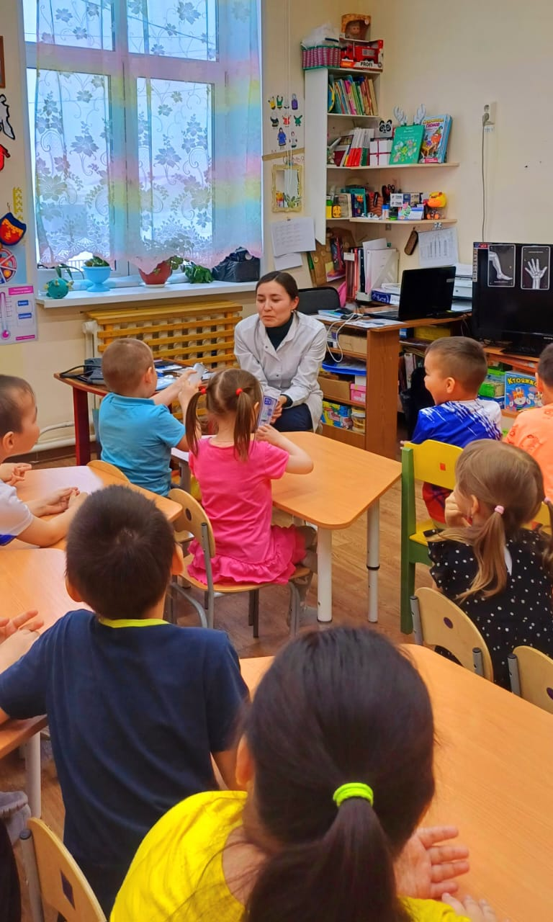
Знакомство с профессией Медсестра.
Олеся Ильинична познакомила с профессией детей, рассказала, как не бояться уколов.

Slide 8
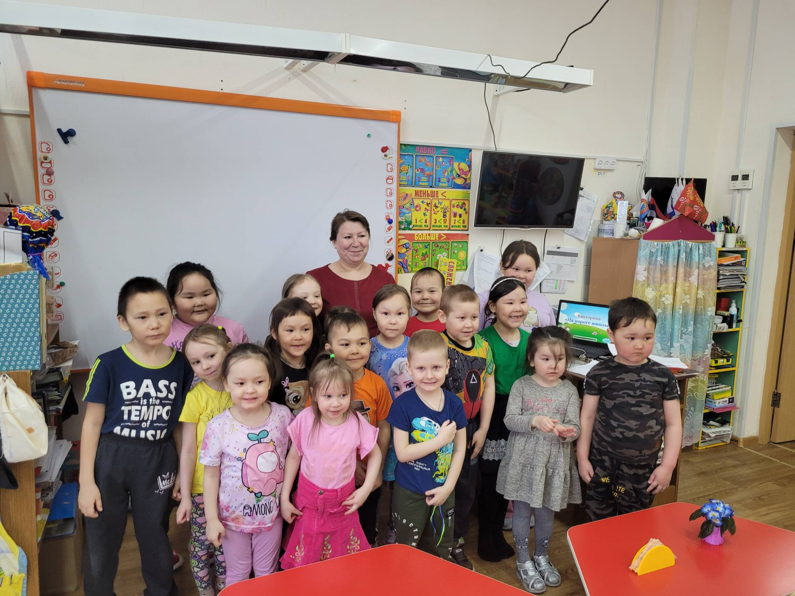
Знакомство с профессией УЧИТЕЛЬ.
Людмила Ивановна рассказала о своей профессии, загадала ребятам загадки на тему «Школьные принадлежности».

Slide 9
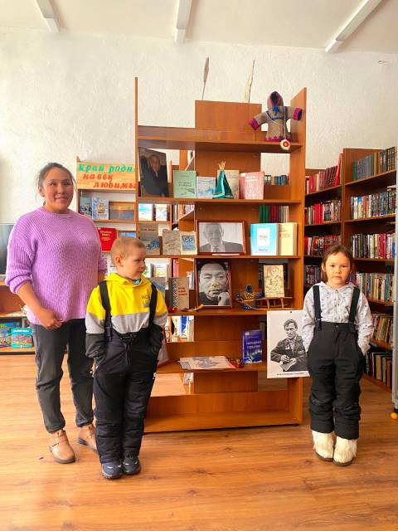
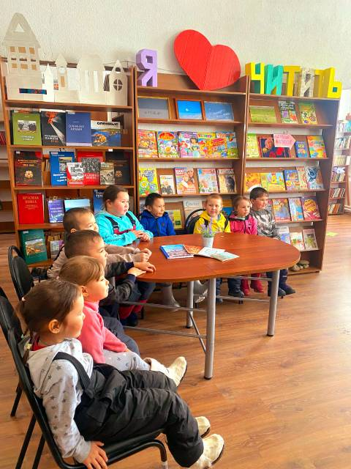
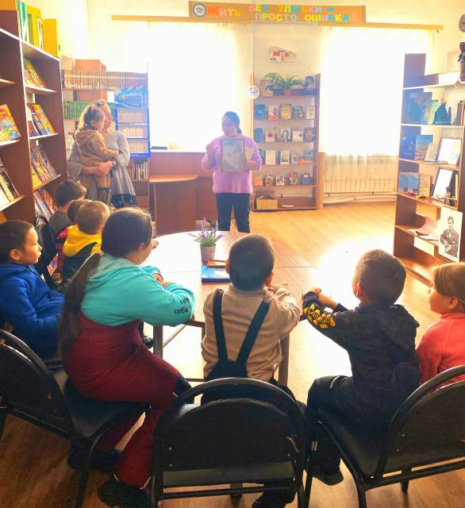
Дети побывали в гостях у Анастасии Васильевны в сельской библиотеке п. Хорей-Вер. Встреча прошла в интересной и познавательной форме. Дети познакомились с Ненецкими авторами .

Slide 10
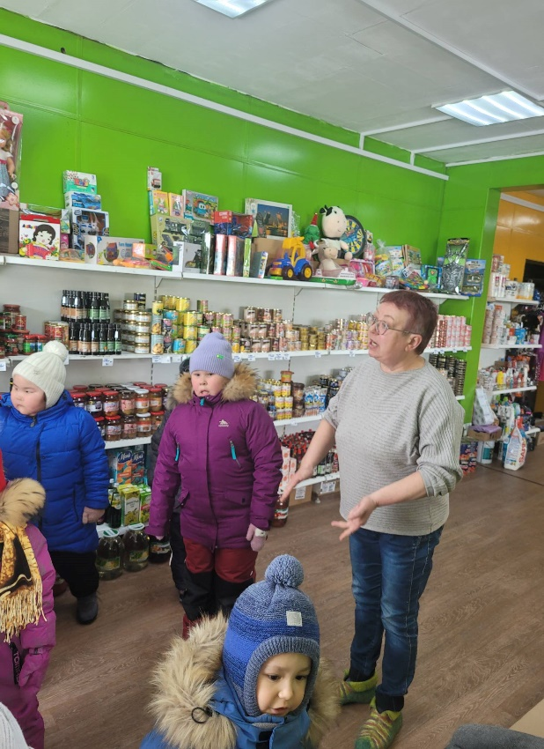
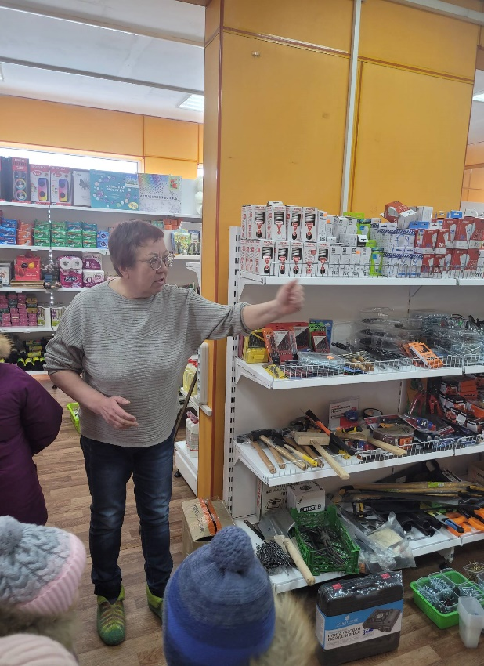
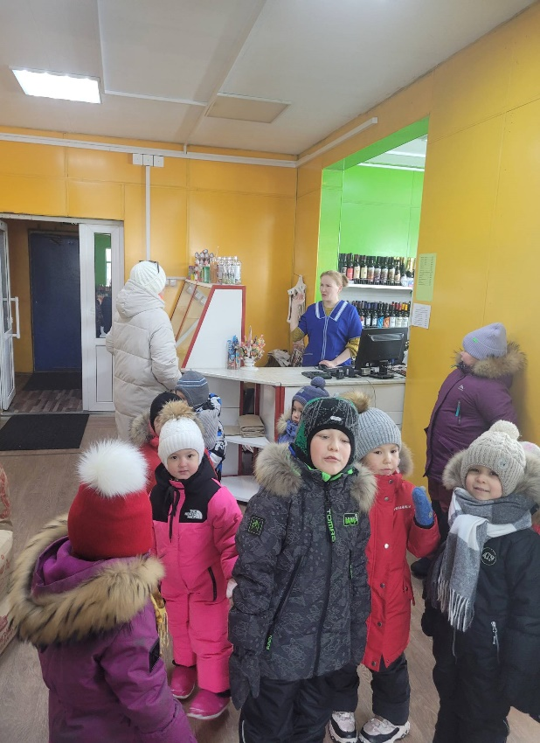
Татьяна Валерьяновна Кокина рассказала детям о профессии «ПРОДОВЦА». Объяснила детям, откуда привозят продукты в посёлок.

Slide 12
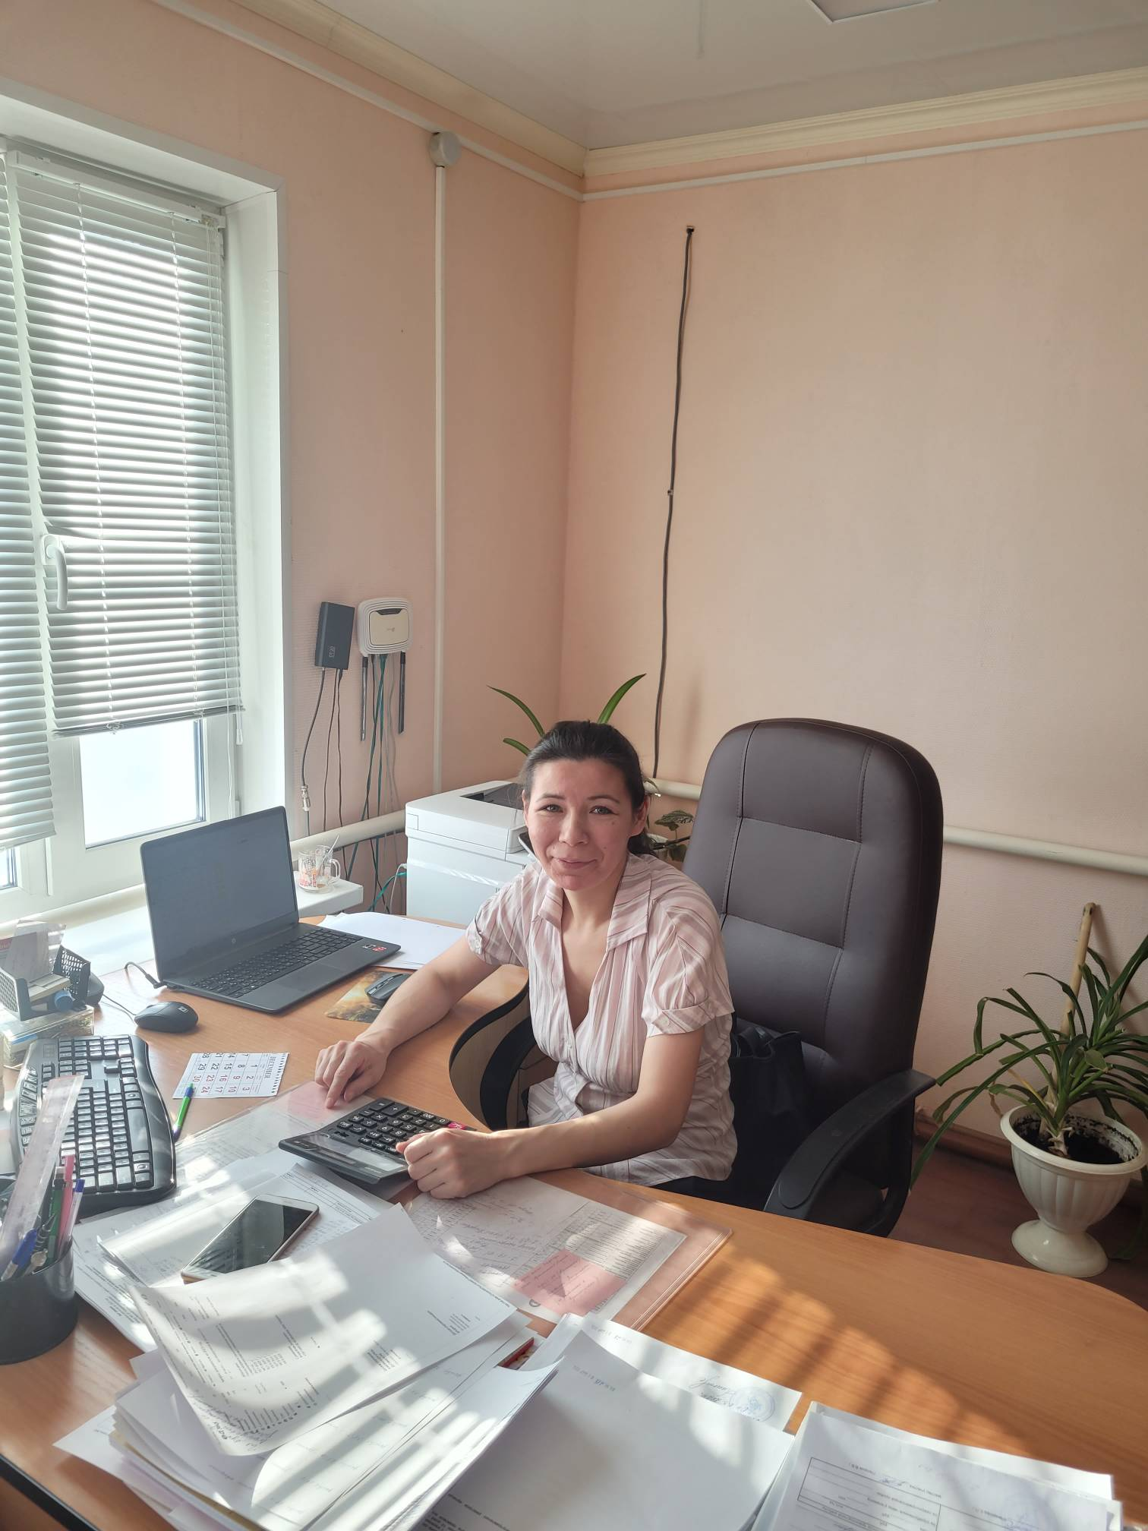
Мама Люба работает бухгалтером.

Slide 13
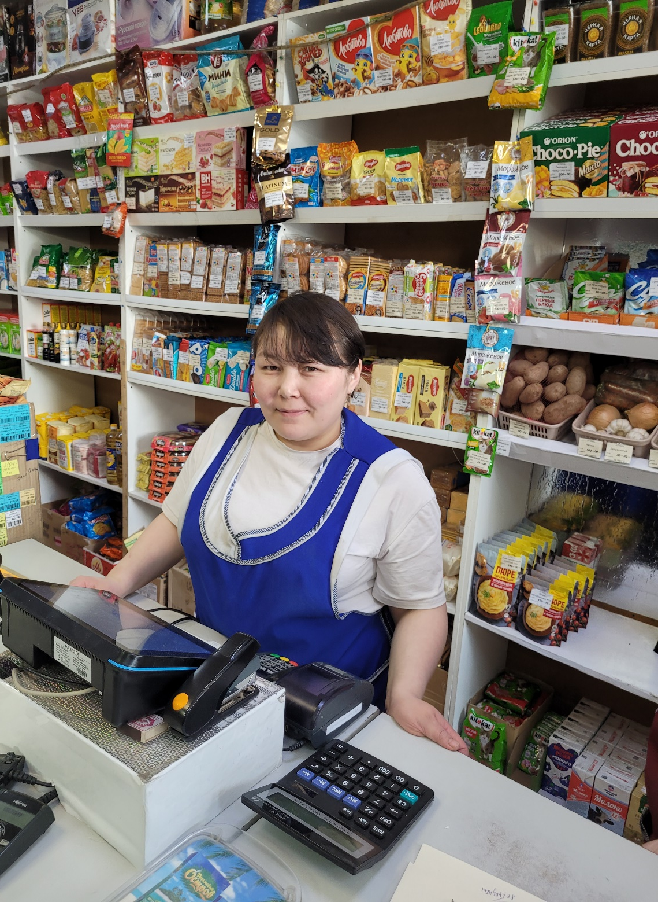
Мама Лиза продаёт много вкусняшек. Её профессия Продавец.

Slide 14
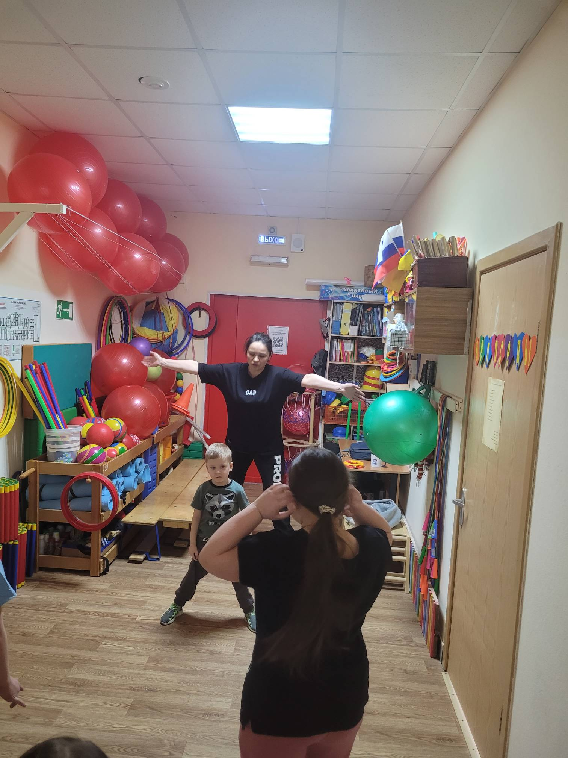
Мама Алёна проводит занятия физкультуры, она помогает детям быть здоровыми, сильными и крепкими. Её профессия - инструктор по физической культуре.

Slide 15
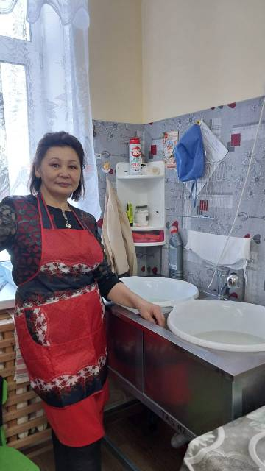
Бабушка Августа работает в детском саду, она помогает воспитателям, следит за чистотой в группе, кормит ребят вкусной кашей.
Её профессия – помощник воспитателя.

Slide 16
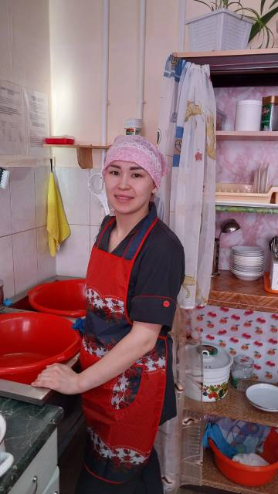
Мама Влада работает в детском саду, она помогает воспитателям, следит за чистотой в группе, кормит ребят вкусной кашей.
Её профессия – помощник воспитателя.

Slide 17
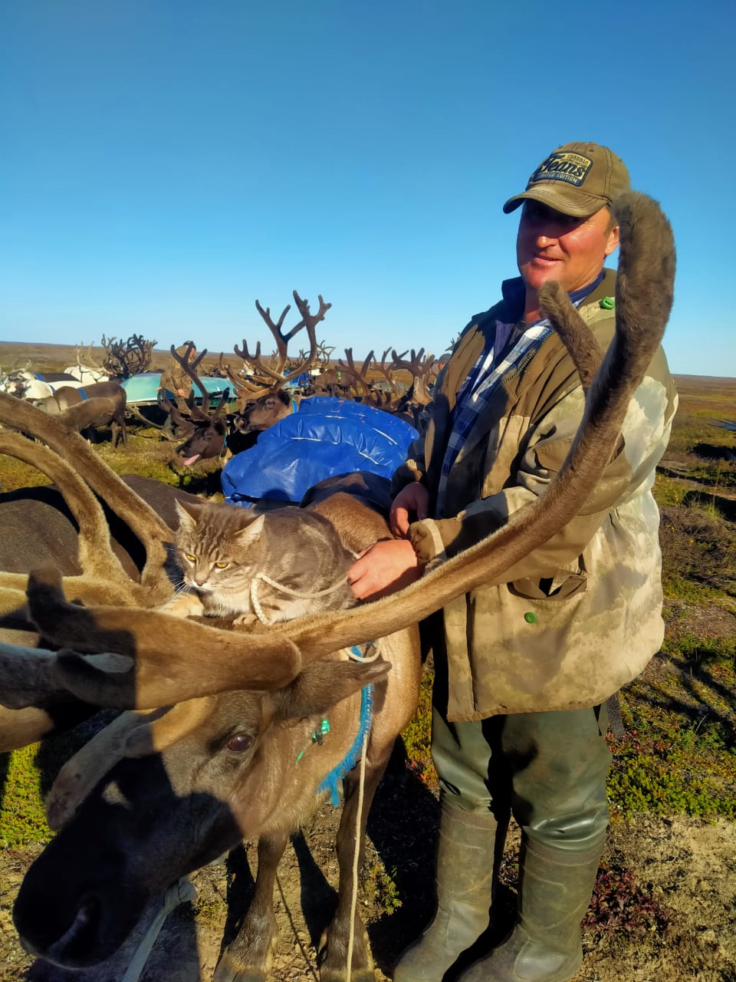
Папа Гриша работает в тундре, ухаживает за оленями, следит, чтобы животных не обижали хищники. Его профессия – Оленевод.

Slide 18
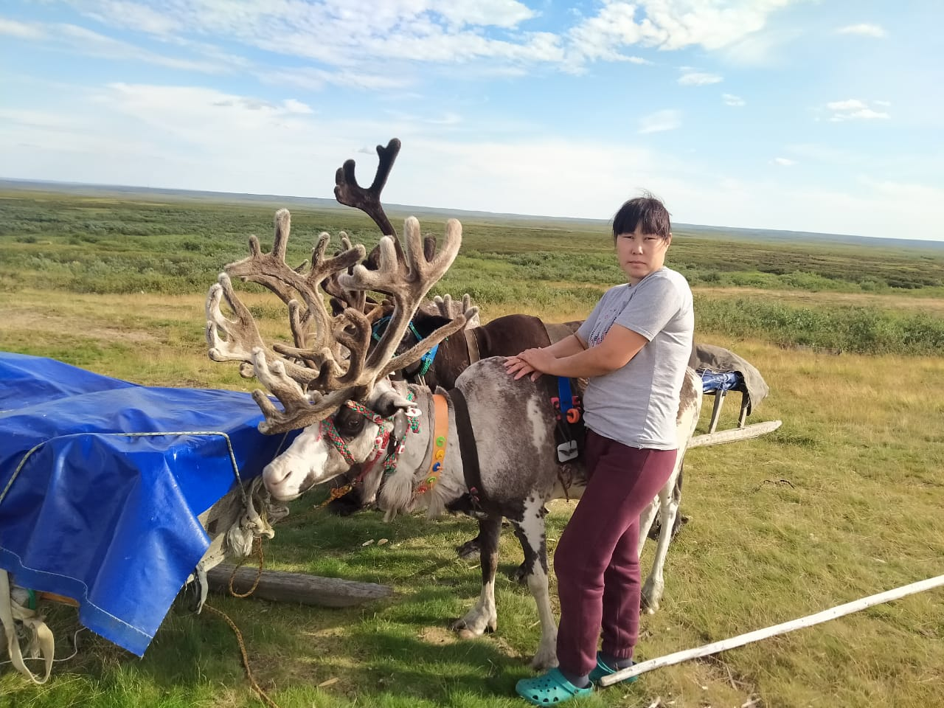
Мама Лена работает в чуме. Её профессия – Чумработница. Она помогает оленеводам в нелёгком труде. Следит за порядком в чуме, кормит работников, следит за чистотой в одежде.

Slide 19
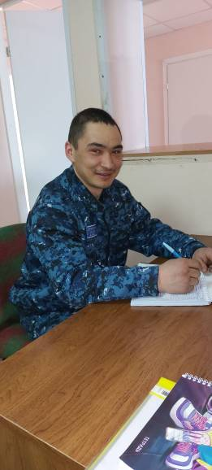
Папа Веня работает охранником, в его обязанности следить за порядком.

Slide 20
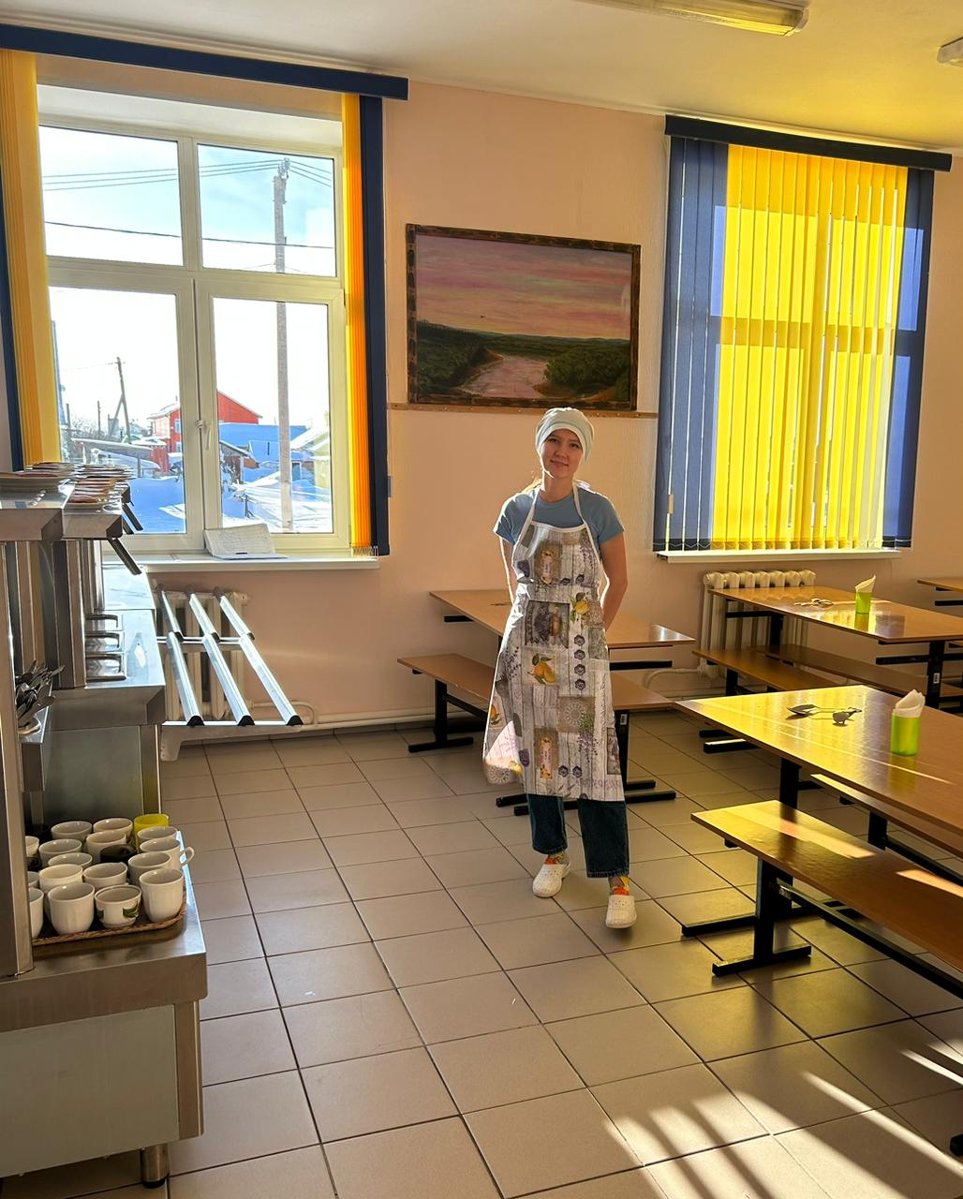
Мама Алёна работает в школьной столовой, она следит за чистотой посуды и на столах. Контролирует, всем ли детям хватило порций еды.

Slide 21
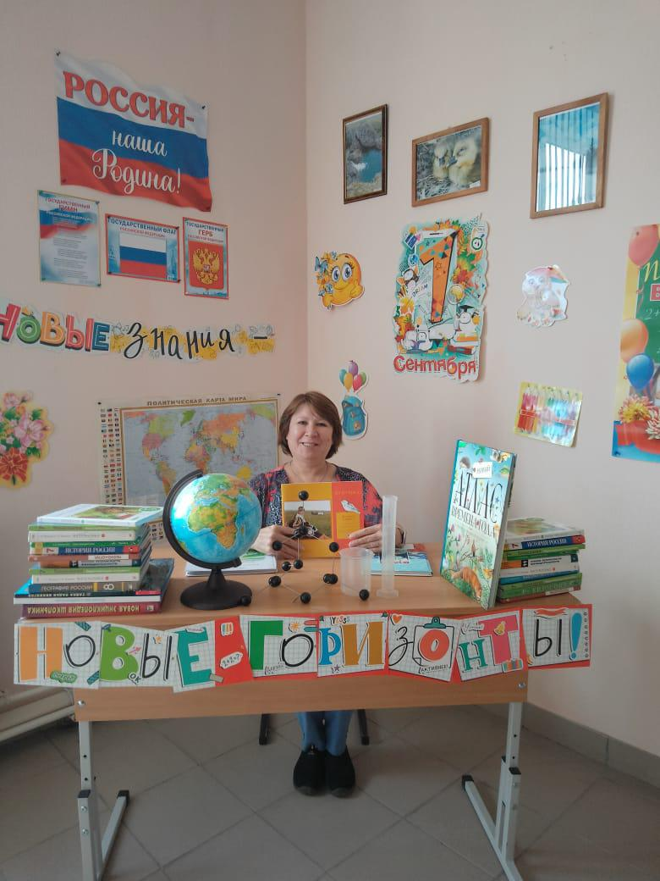
Бабушка Люда работает в школе. Она учит детей знаниям русского языка и литературы. Её профессия – Учитель.

Slide 22
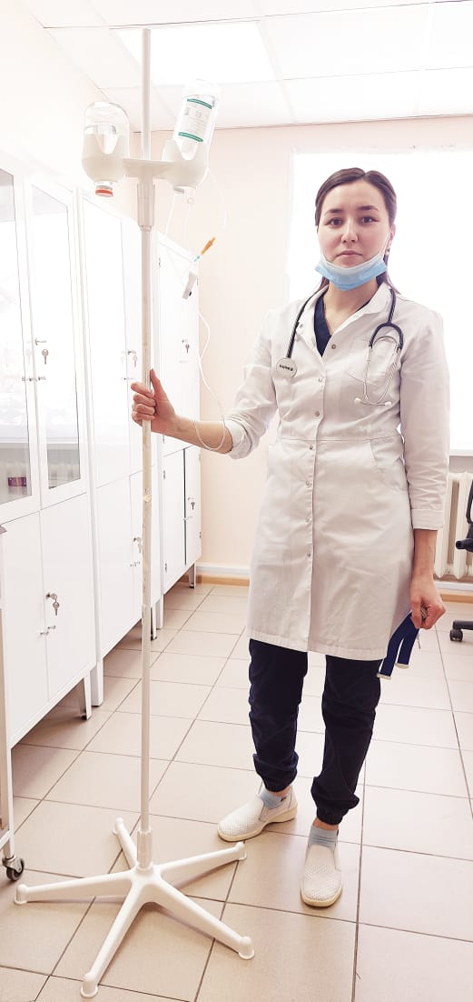
Мама Олеся работает в больнице. Её профессия – Старшая медсестра.

Slide 23
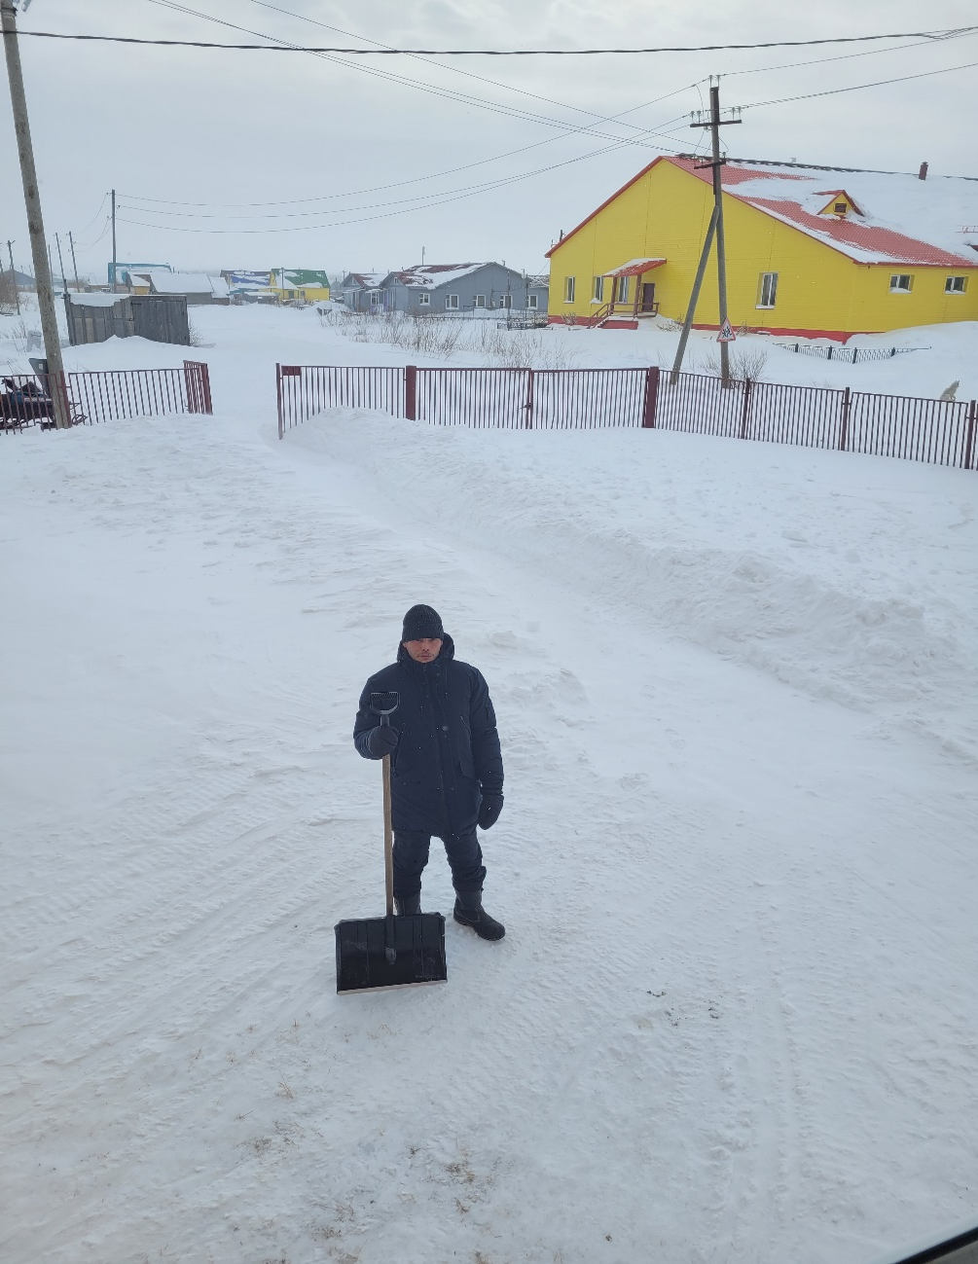
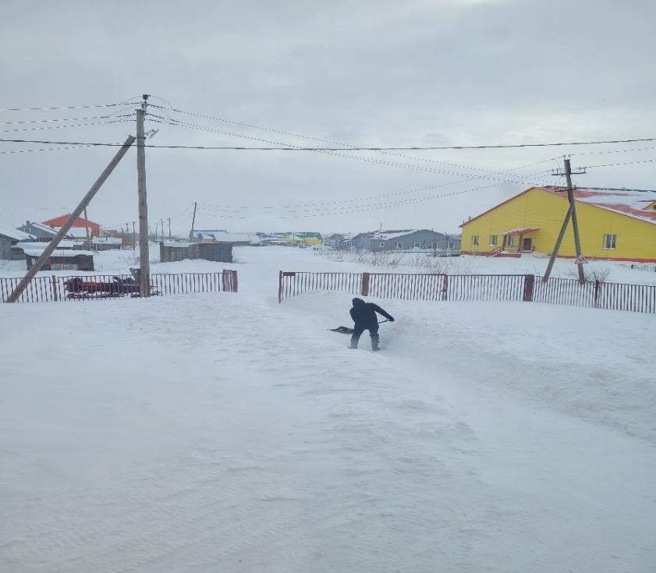
Папа Алексей следит за чистотой во дворе детского сада и детской площадки. Его профессия – Дворник.

Slide 24
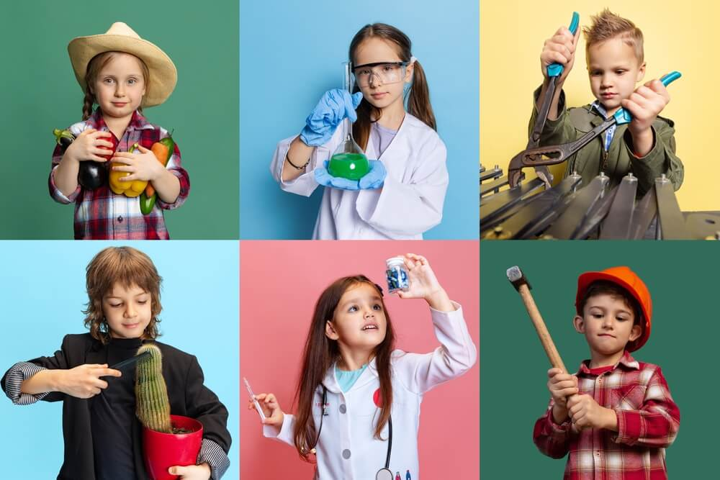
Отгадай профессию

Slide 25

Мама с папой — на работу,
Ну а дети — в детский сад.
Окружит их кто заботой
И всегда там ждёт ребят?
Очень многому научит
И сумеет поиграть.
Кто их друг, помощник лучший?
Вам не трудно отгадать!
(Воспитатель)

Slide 26
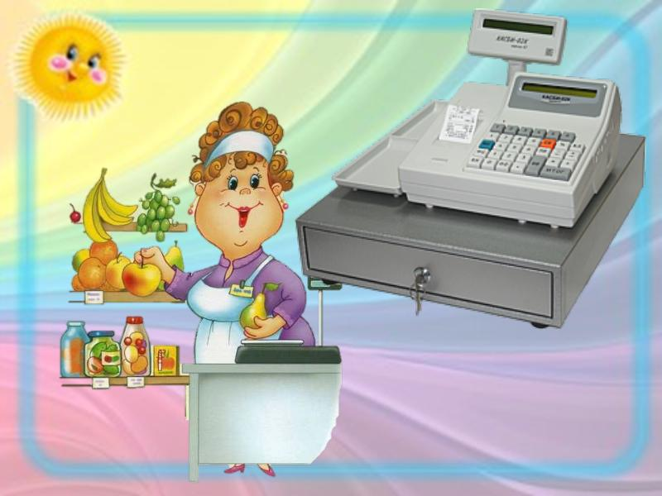
Всё расскажет о товаре.
Он на ярмарке, базаре,
Где стеклянные витрины
И прилавки магазина.
Где продуктам нет конца,
Там никак без… (Продавца)

Slide 27

Это кто же он такой?
Вкусной радует едой,
Каши и супы нам варит,
Что-то тушит, парит, жарит,
Может пироги испечь.
И о ком ведётся речь?
(Повар)

Slide 28
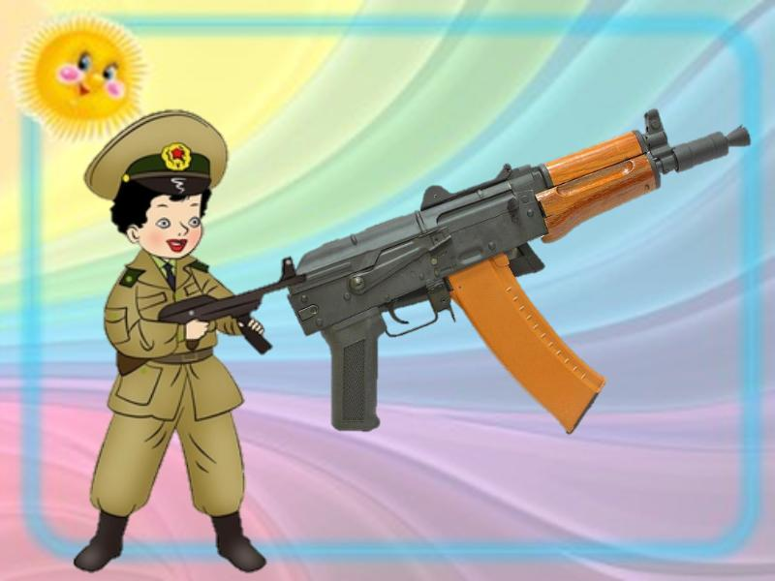
Нам в аптеке помогает,
Про лекарства много знает.
Подадим ему рецепт —
Даст, что нужно … (Фармацевт)

Slide 29

В фирме прибыль он считает,
Всем зарплату начисляет.
И считать ему не лень
Все налоги целый день.
(Бухгалтер)

Slide 30

Нам в аптеке помогает,
Про лекарства много знает.
Подадим ему рецепт —
Даст, что нужно … (Фармацевт)

Slide 31
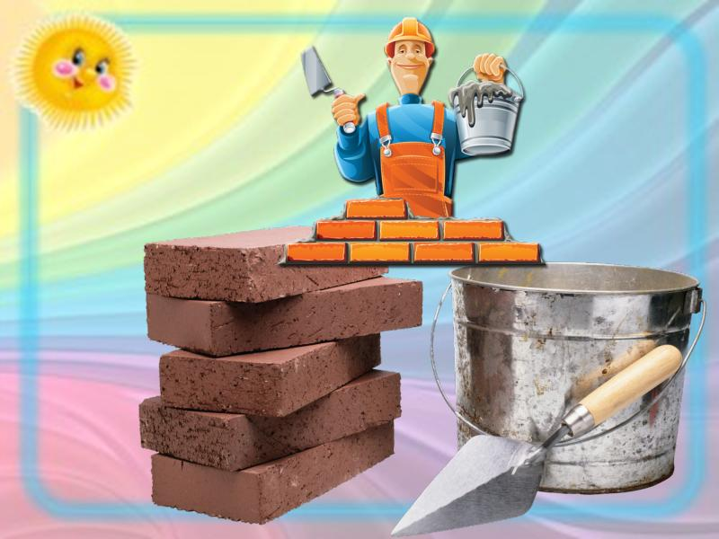
Для собаки, для скворцов
Дом соорудить готов.
Коля - высоты любитель,
Ведь он будущий ...(строитель)

Slide 32
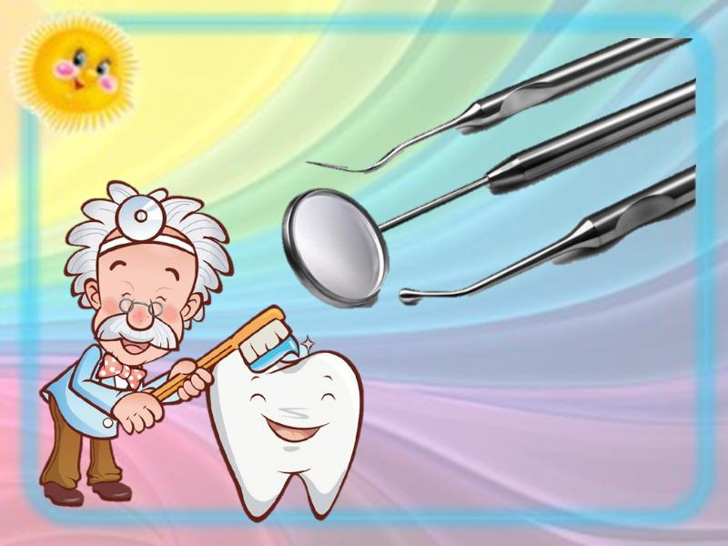
Проведет в зубах раскопки, Пломбы сделает и скобки, Удалит больной осколок… Это чудный …. (Стоматолог)

Slide 33

Мне нужны такие вещи:
Молоток, тиски и клещи,
Ключ, напильник и ножовка,
А всего нужней сноровка.
(Слесарь)

Slide 34
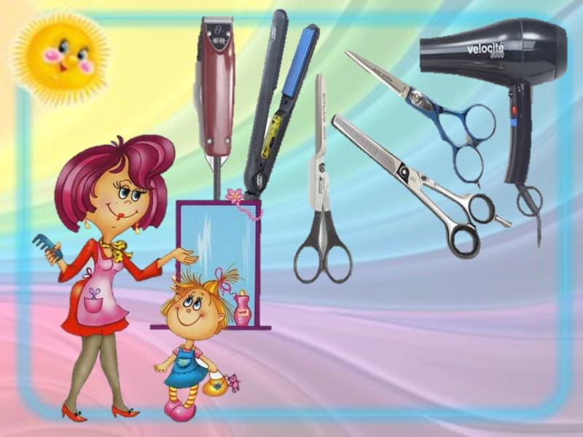
Ножницы в руках, расчёска
Вот и новая причёска.
Чёлку быстро подстрижёт,
Кудри пышные завьёт.
Это мастер красоты.
Кто такой, ответишь ты?
(Парикмахер)

Slide 35

Поцарапал руку очень? Разболелась голова? Быстро бинт зеленкой смочит, Даст таблетку …. (Медсестра)

Slide 36

Мастерица на все руки. Нам сошьет пиджак и брюки. Не закройщик, не ткачиха. Кто она, скажи? (Портниха)

Slide 37


